Slide 1
Informe de PQRSD
Cuarto trimestre 2016

Slide 2
PQRSD recibidas
Canal
Presencial | Escrita - presencial | 4865 | 4966
 | Buzón de sugerencias | 101
Telefónico | Telefónicas | 95 | 95
Virtual | Buzones: atención al usuario y Gobernación de Antioquia | 2748 | 6060
 | SAC (Secretaría de Educación) | 3312
Total |  |  | 11.121

Slide 3
Medición de la recepción
4966
6060
Total: 11.121
95

Slide 4
Tipo de PQRSD
Tipo de PQRSD
Solicitudes | 1957
Solicitudes de información | 1676
Solicitudes SAC | 3312
Felicitaciones | 65
Denuncias | 31
Quejas | 159
Reclamos | 50
Sugerencias | 10
Peticiones | 3861
Total | 11.121

Slide 5
Respuesta de PQRSD
Informe de PQRSD desde el 01/10/2016 hasta el 31/12/2016
Dependencia | Total de documentos | Con respuesta | Porcentaje con respuesta | Pendientes por responder | Respondidas a tiempo | Porcentaje cumplimiento en oportunidad
Gobernación de Antioquia | 11.121 | 6942 | 90% | 867 | 5708 | 73%

Slide 6
Respuesta de PQRSD
Secretaría de Planeación
Secretaría de Educación
Secretaría de Gobierno – Tránsito
Secretaría de Minas
Hacienda – Tesorería
Secretaría de Gobierno
Secretaría General
DAPARD
Secretaría de Productividad
Secretaría del Medio Ambiente
Secretaría de las Mujeres
Gerencia MANÁ
Gerencia Indígena
Gerencia de Comunicaciones

Slide 7
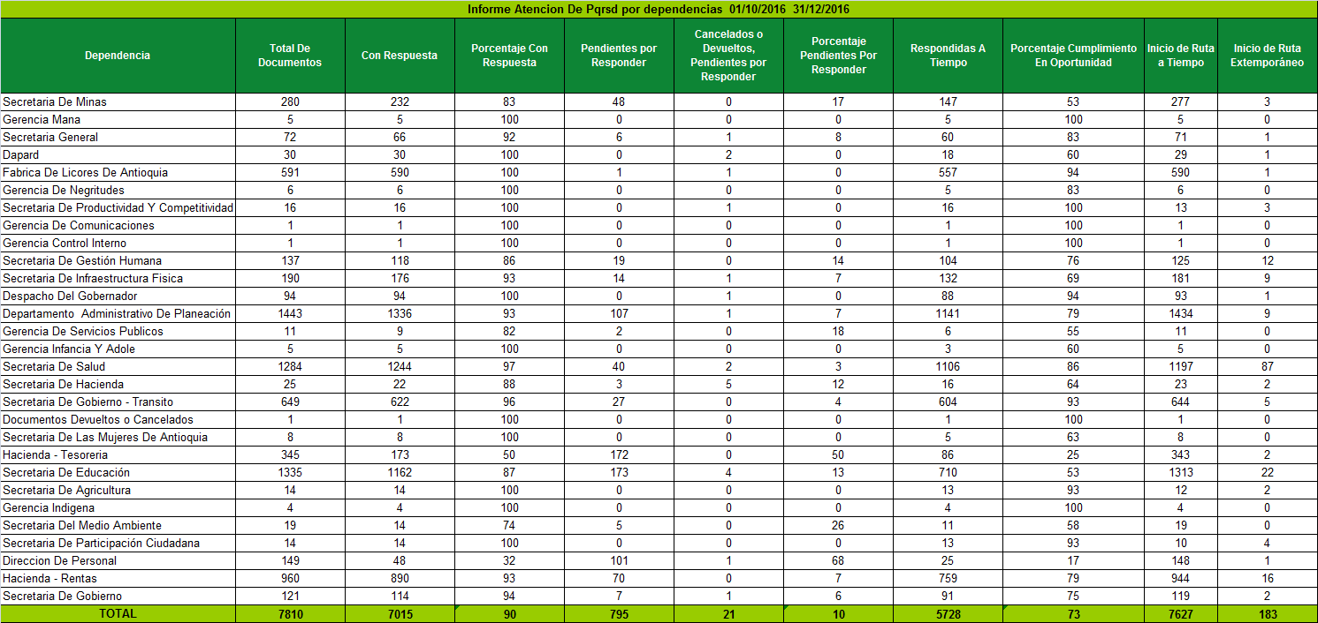
Reporte general de PQRSD

Slide 8
Temas más frecuentes de PQRSD
Secretaría de Educación
Comité de docentes amenazados.
Secretaría de Hacienda
Secretaría de Gestión Humana y Desarrollo Organizacional
Secretaría Seccional de Salud de Antioquia
Departamento Administrativo de Planeación
Información de vinculación laboral.
Asuntos relacionados con mala atención de los servicios en IPS, hospitales, clínicas.
Certificado de poseer o no bienes inmuebles.
Nombramiento de docentes.
.Restitución y formalización de tierras abandonadas
Ley 1561.
Demora para asignación de citas en IPS, clínicas, hospitales.
Medicamentos de control.
Licencia de equipos de rayos X.
Autorización sanitaria para concesión de agua.
Impuesto de vehículos.
Embargos y retenciones.
Información y consultas.
Traslados y permutas.
Reclamos por nómina.
Solicitud de clave.
Prescripciones.
Traslado de propietarios.
Felicitaciones pasaportes.
Modificación bono pensional.
Mejora educativa.
Condonación de impuesto.
Exoneración de impuesto.
Temas sobre pasaportes.
Tiempo de servicio.
Expedición de licencia para prestar servicios en seguridad y salud.

Slide 9
¡Somos ciudadanos sirviendo a ciudadanos!

